Slide 1


Slide 2
Bienvenido a Lagash!

Slide 3
“We enable new ways of thinking through technology”

Slide 4
Nuestra identidad
Lagash Systems S.A. es una compañía dedicada al desarrollo de software corporativo y consultoría de sistemas.
La empresa comenzó sus operaciones en marzo de 2001 en Argentina con el objetivo de responder de forma ágil a las necesidades de IT del mercado, con soluciones tecnológicas de avanzada, creativas e innovadoras, y con una cultura de trabajo basada en la responsabilidad, el conocimiento de las últimas tecnologías y la vocación de servicio como pilares fundamentales a la hora de brindarnos a nuestros clientes.
En 2004, la Compañía comenzó a ejecutar proyectos y exportar servicios a otros países de Latinoamérica, extendiendo su red de negocios y contactos. A partir del año 2009 se comienza un proceso de expansión hacia la región, iniciando actividades permanentes en México, Chile, Colombia, Uruguay y USA.

Slide 5
Lagash University
Your time is now
Innovation can’t wait

Slide 6
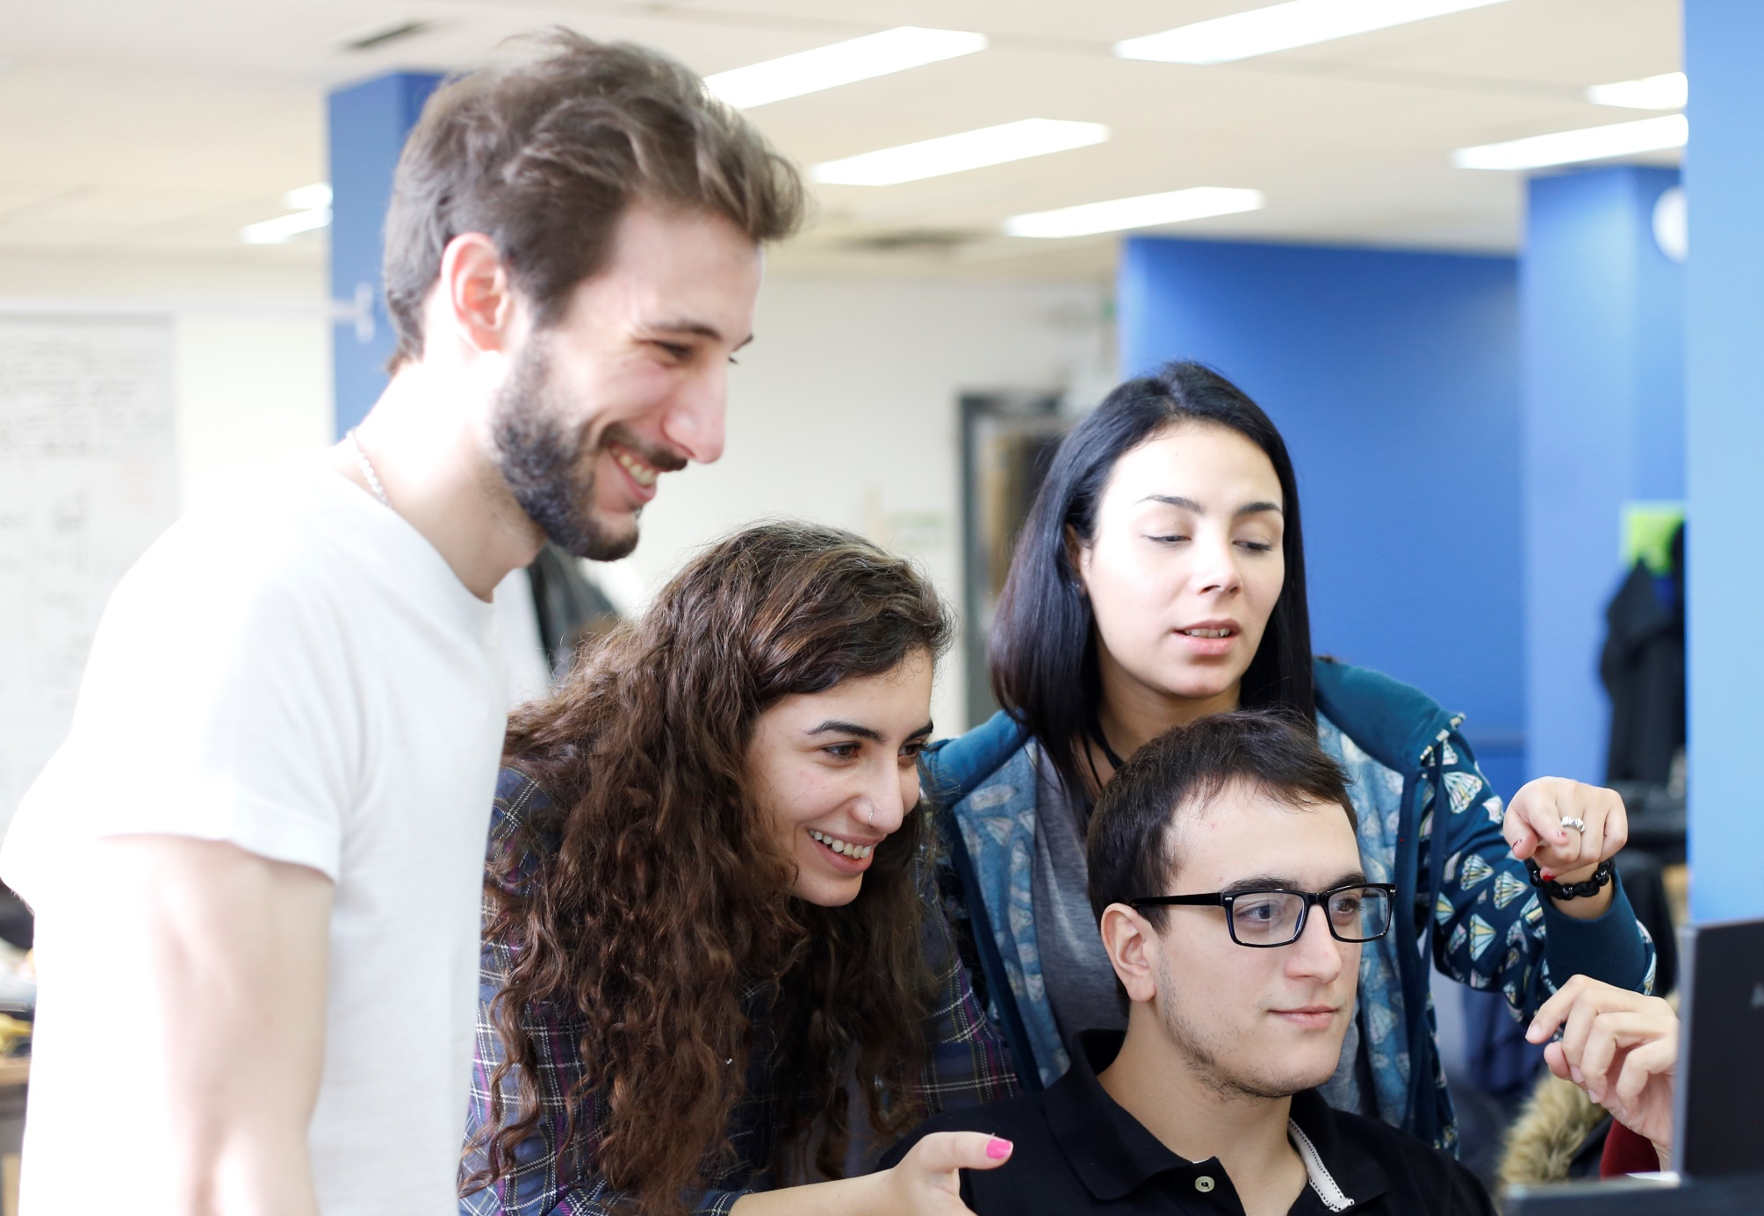
Formate dentro
de Lagash
Los verdaderos conocimientos técnicos y de negocio están dentro de las empresas. Por esta razón nace LU, buscando no solo desarrollar las habilidades de cada candidato o Lagasher, sino también con el fin de alinear la transmisión de conocimientos con las estrategia de negocio actuales.
https://www.netpartnerlearning.es/blog/universidades-corporativas-la-formacion-dentro-de-la-empresa/

Slide 7


Guru Conferences
Escuchando a los que saben
Desarrollo de una visión estratégica del negocio en las distintas áreas core de la compañía: Recursos Humanos, Comercial y Producción.
Posibilidad de formación en talleres con profesionales de primer nivel.

Slide 8
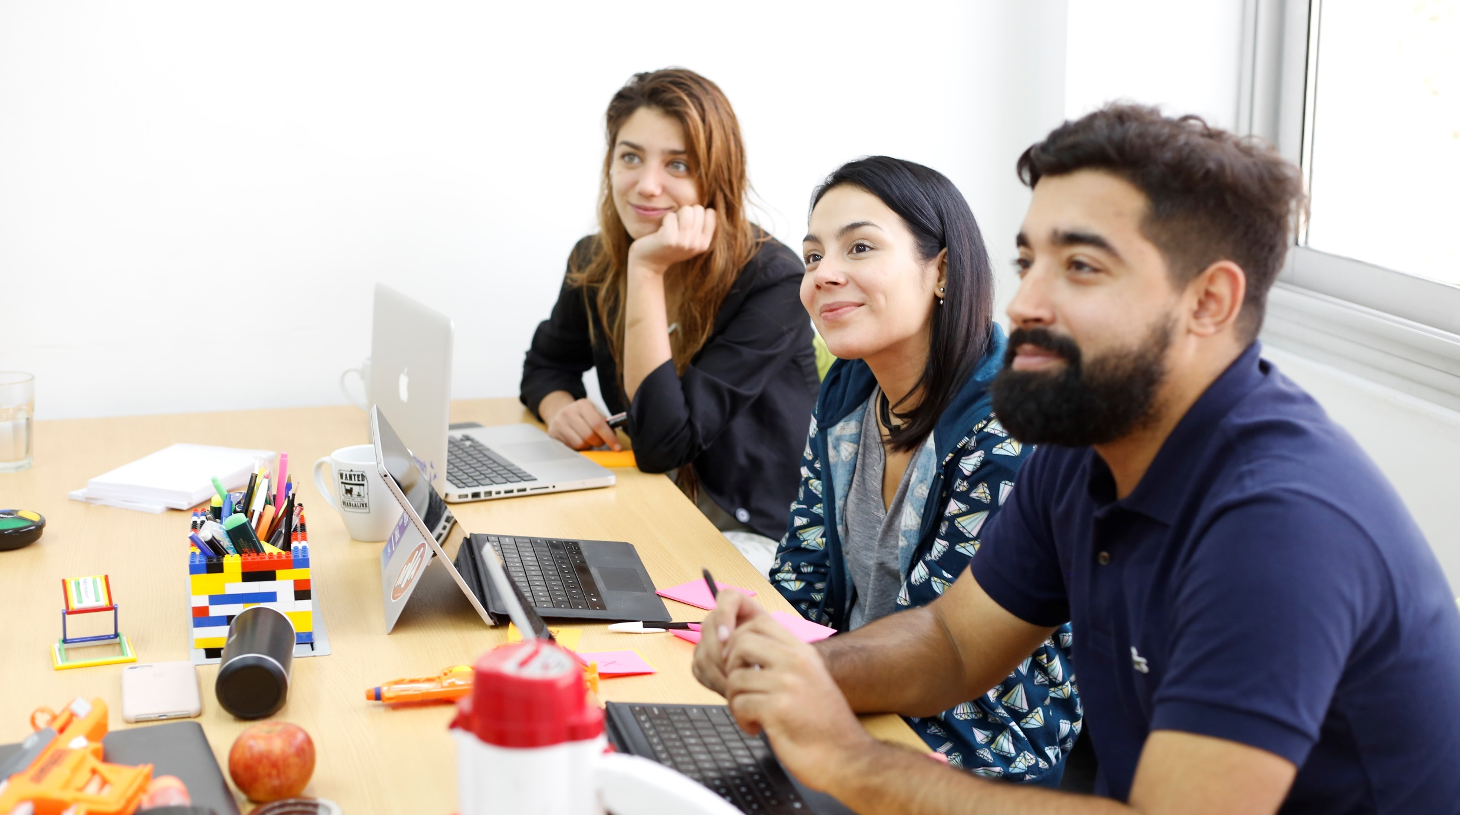
Training
On the Job
De la teoría a la acción.
Participación activa en los Proyectos más desafiantes formando parte de un equipo multidisciplinario.
Seguimiento del Project Manager responsable de la ejecución de cada uno de los Proyectos.

Slide 9
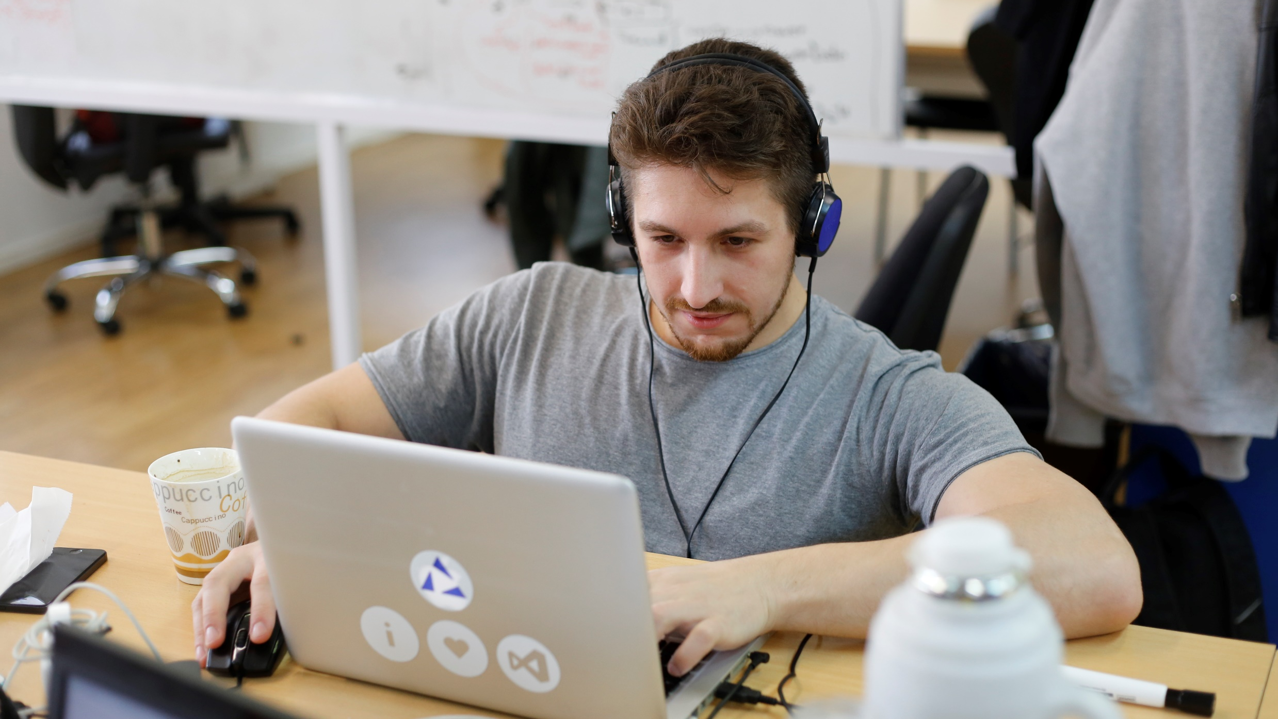
Self Study
Compartiendo la receta.
Espacio de colaboración para explotar al máximo la curiosidad y la iniciativa.
Ponemos a disposición las más amplia variedad de assets.
Reuniones con los autores de los assets para evacuar dudas y profundizar el conocimiento.

Slide 10

¡Ahora Ustedes!

Slide 11
Metodologías

Slide 12
Metodología
Cascada (Waterfall)
Ágil (Agile)

Slide 13
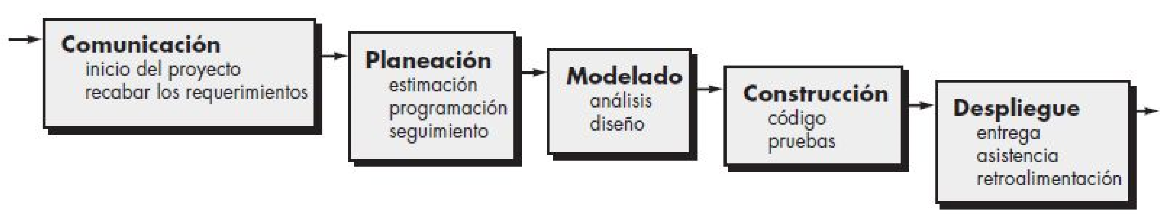
Metodología >> Cascada
También llamado ciclo de vida clásico, sugiere un enfoque sistemático y secuencial para el desarrollo del software, que comienza con la especificación de los requerimientos por parte del cliente y avanza a través de planeación, modelado, construcción y despliegue, para concluir con el software terminado.

Slide 14
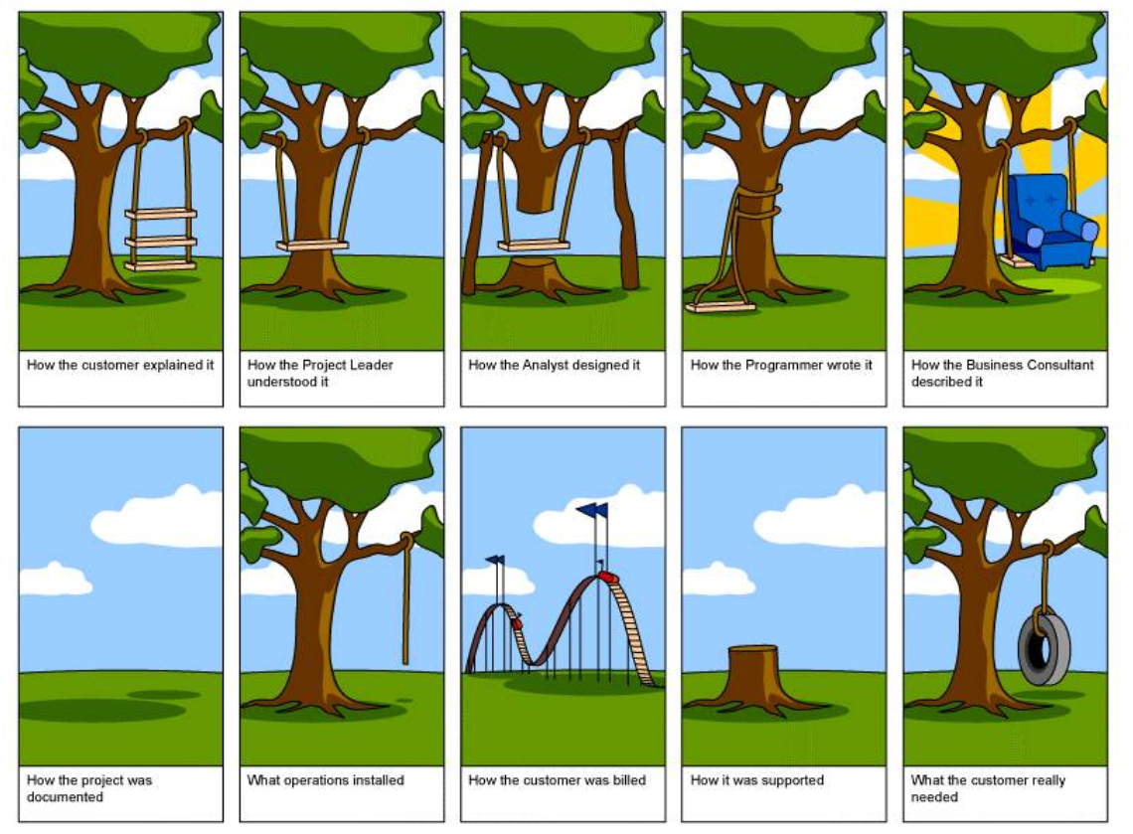
Metodología >> Cascada

Slide 15

Ágil >>

Slide 16
SCRUM >> Pre-requisitos
Equipo pequeño
Buenas personas
Sentido común

Slide 17
SCRUM >> Características
Equipos que se auto-organizan.
El producto progresa en una serie de iteraciones de longitud fija llamadas “Sprints”.
Los requerimientos son capturados como items en una lista denominada “product backlog”.
La velocidad del equipo es clave y tiene que ser medida.
No hay prácticas de ingeniería pre-establecidas.
Utiliza reglas generativas, creando un entorno ágil para la entrega de proyectos.

Slide 18

SCRUM FWK
Roles
Product owner
Scrum Master
Team
Ceremonias
Sprint planning
Sprint review
Sprint retrospective
Daily scrum meeting
Artefactos
Product backlog
Sprint backlog
Burndown charts

Slide 19
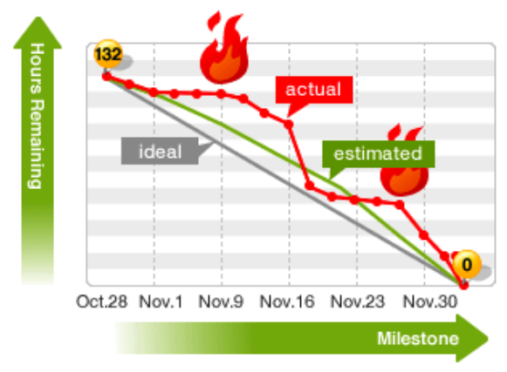
SCRUM Burndown Chart

Slide 20
Ciclo del Sprint
7-8 hours
Daily Scrum
Meeting
Backlog tasks
expanded
by team
2-4 weeks
Sprint Backlog
Potentially Shippable
Product Increment
Product Backlog
As prioritized by Product Owner

Slide 21
Practica Metodologías

Slide 22

A Practicar!

Slide 23
Sprint 1 - Requerimientos
Preparar una cena formal para 6 comensales, de los cuales dos son vegetarianos y los otros 4 desean comer carne con algún acompañamiento.
Todos deben tener platos, vasos, cubiertos y la comida servida.
Se trata de un restaurant de lujo con una gran variedad en su menú y clientes muy exigentes.

Slide 24
Sprint 2 - Requerimientos
Los cubiertos deben ser recortados y de color blanco.
Las servilletas deben hacer juego con el restaurant, por lo cual deben ser de color rojo.
En la mesa debe haber aderezos y condimentos para las comidas.
Tiene que haber una frapera para el vino.

Slide 25
Sprint 3 - Requerimientos
Uno de los comensales pidió doble ración de comida.
El postre (torta de chocolate) debe estar preparado, separado por porción en un plato para cada comensal, excepto uno de ellos que sólo come helado.
La mesa debe estar decorada con flores de colores.
Por ultimo se debe ordenar la cocina.

Slide 26
Conclusiones
¿Qué podemos decir del ejercicio ☺?

Slide 27
Práctica de Algoritmos

Slide 28
Ordenamiento
Cada uno tendrá un maso de 10 cartas con números aleatorios.
Las cartas se deben poner “boca abajo” y en fila:
Dando vuelta como máximo de a dos cartas a la vez, y utilizando la fila establecida; describir una forma de dejar las cartas ordenadas (de menor a mayor o viceversa).
Puede ser un pseudocódigo ó simplemente una “receta” con sus palabras, para que cualquiera que lo lea y siga las “instrucciones”; pueda dejar las cartas ordenadas.
El objetivo principal es describir el proceso (no importa si las cartas al finalizar el tiempo, no quedan ordenadas)
No olviden poner nombre y apellido a la hoja!

